Slide 1
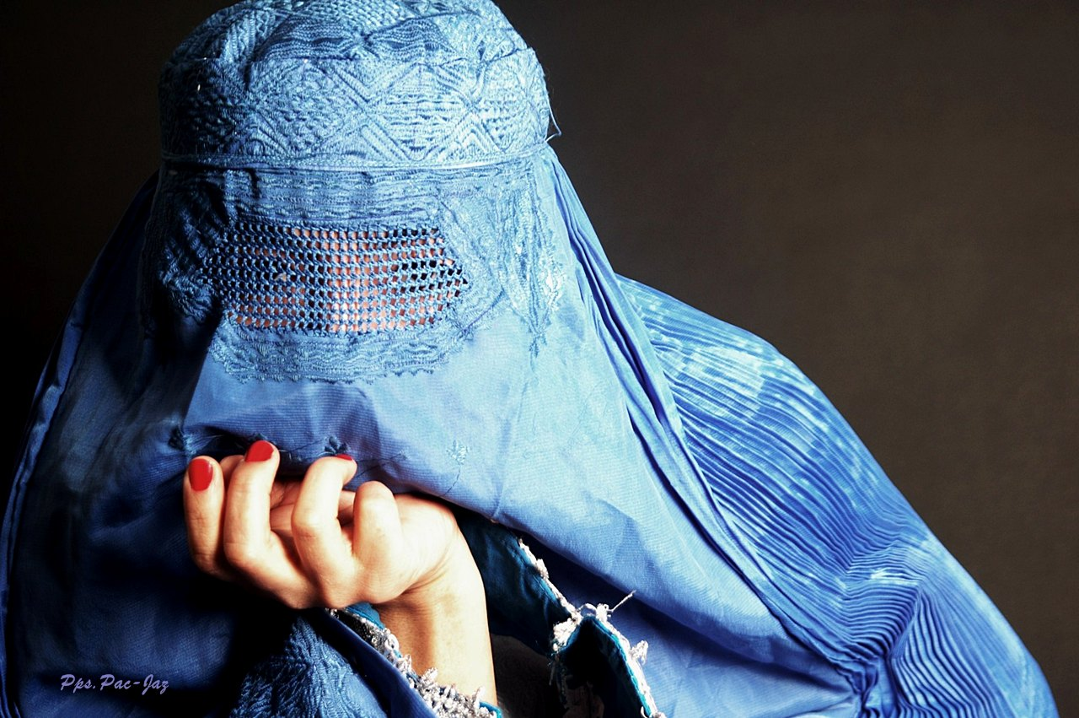


Esta es una creación de Pac-Jaz

Slide 2

Kabul, 29 nov (EFE).- Una chica de quince años ha muerto decapitada en Afganistán tras rechazar casarse con uno de sus parientes en el norte del país, informó hoy a Efe una fuente oficial

Slide 3
La mujer islámica
Según el Corán, Alá concede la igualdad al hombre y a la mujer, los mismos derechos, virtudes y obligaciones.
Pero la realidad es otra, ya que en la mayoría, por no decir en todos los países musulmanes, la mujer sufre una fuerte discriminación y opresión. Alá dicta unas normas en el Corán, pero los musulmanes se toman la justicia por su cuenta. A la mujer se le prohíbe la libertad de expresión y pensamiento, están sometidas constantemente al control del hombre. Visten como manda su religión, o sus maridos y viven totalmente condicionadas e infravaloradas.

Slide 4
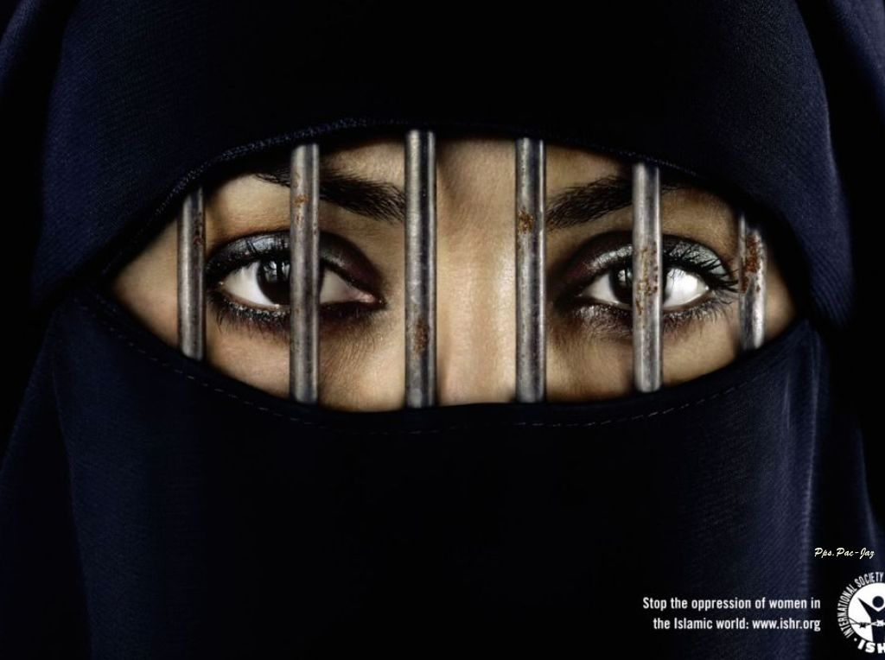

Slide 5
Burka , hijab o velo
El burka o hijab , es un velo que cubre el pelo, rostro, cuello y en ocasiones manos también.
Es una vestimenta impuesta a las mujeres por sus maridos y en el caso de las niñas, por sus padres. Alá obliga a las mujeres creyentes a usarlo en todo momento, diciendo que éste las protegerá de posibles abusos.
Alá dice que las mujeres deben de ocultar su belleza, para evitar excitar a los hombres y que éstos no las agredan. Por lo que si una mujer es agredida sexualmente mientras no lleva el burk , ella es culpable, por mostrar su belleza y provocar a los hombres.

Slide 6
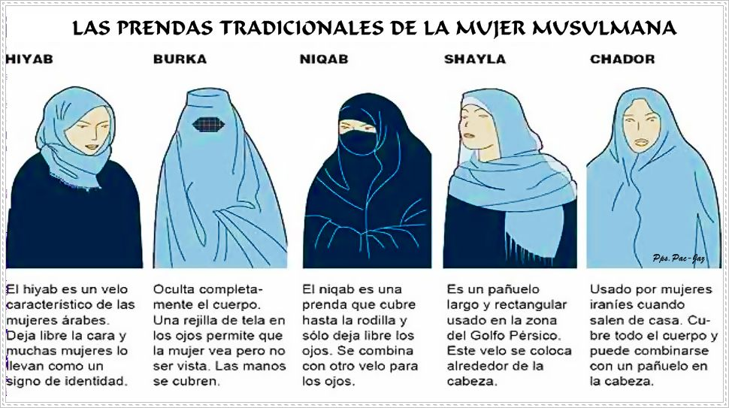

Slide 7
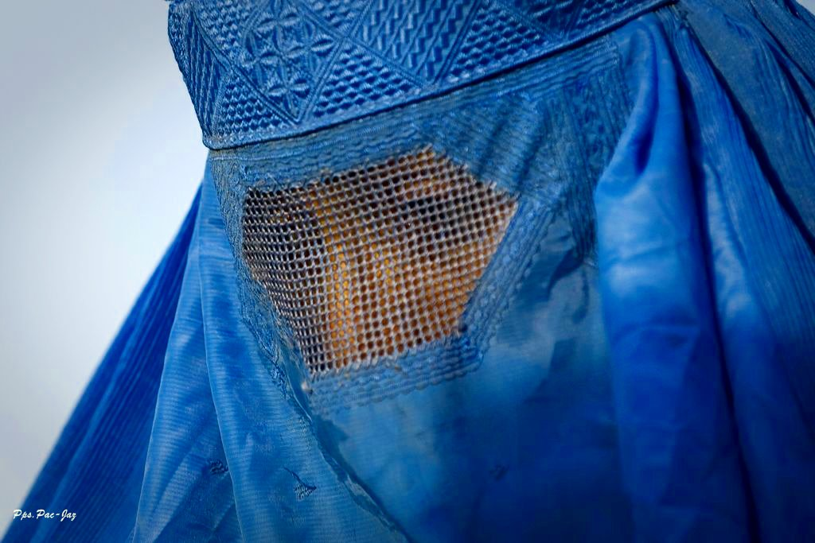

Slide 8
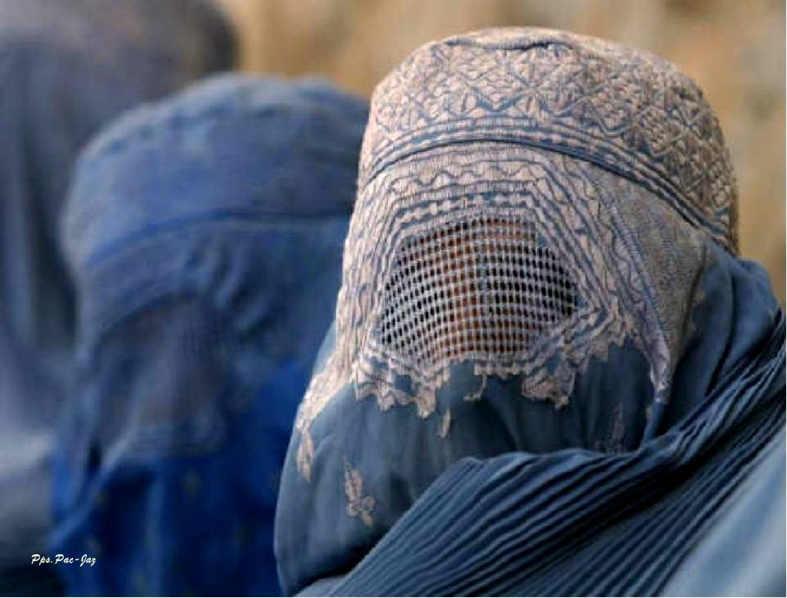

Slide 9
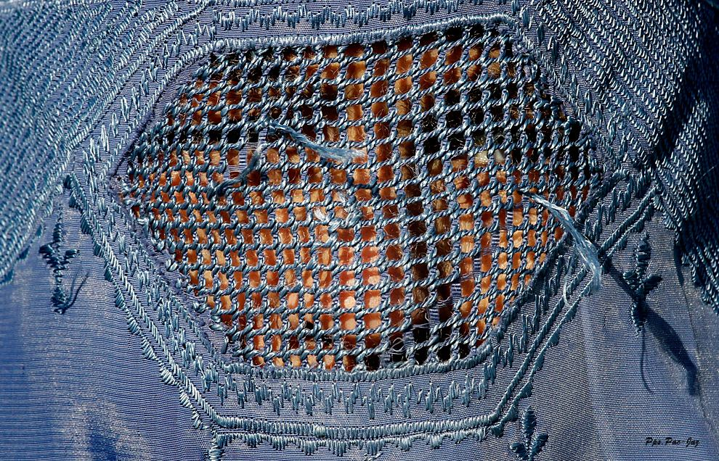

Slide 10


Slide 11
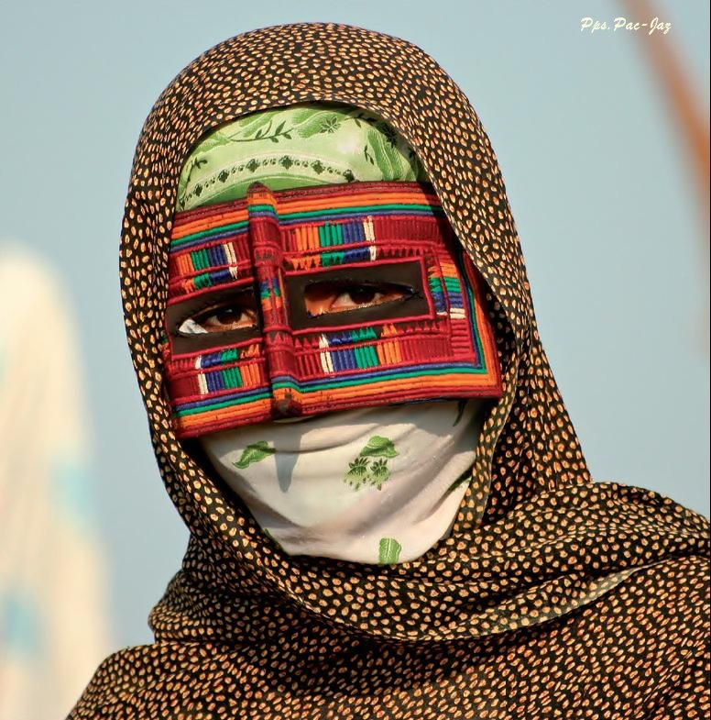

Slide 12
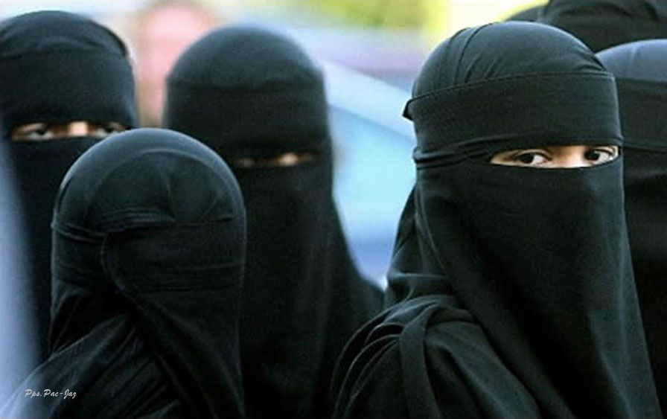
- A las mujeres les está prohibido ir en coche o pasearse a pie por los barrios, así como entrar al gran bazar y sentarse en las tiendas

Slide 13
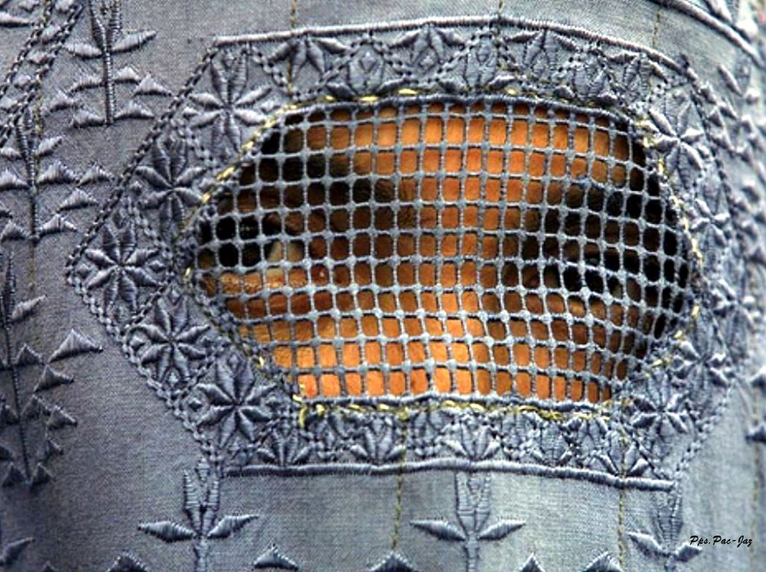

Slide 14
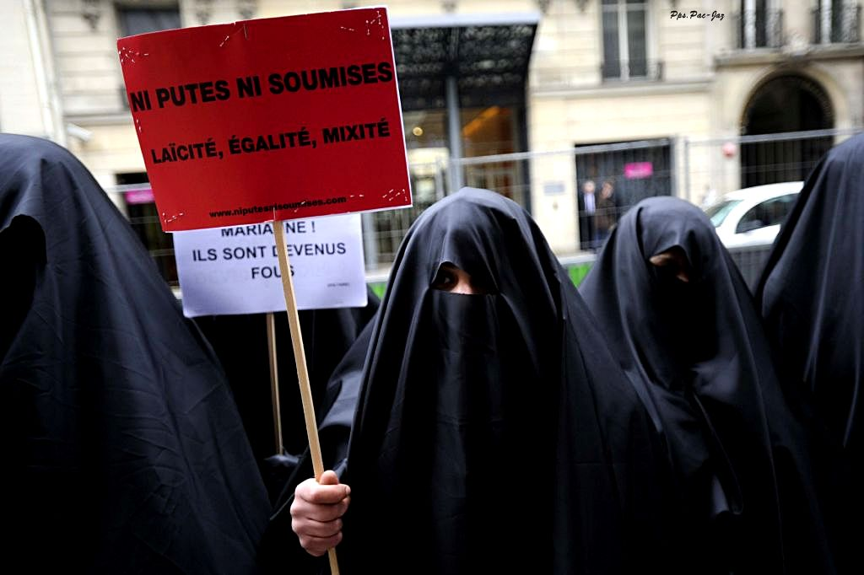
Protesta contra el burka

Slide 15
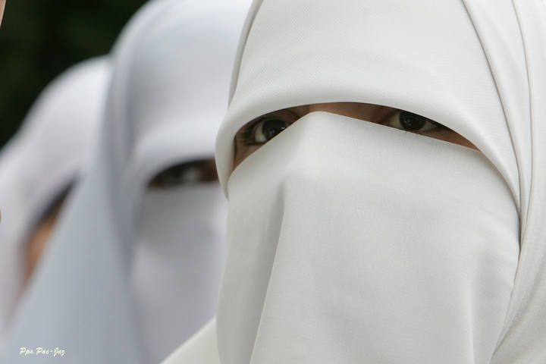

Slide 16
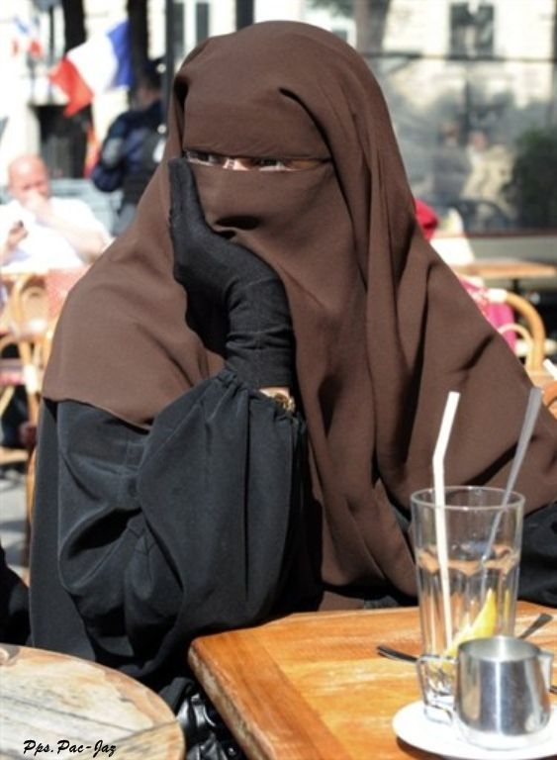

Slide 17
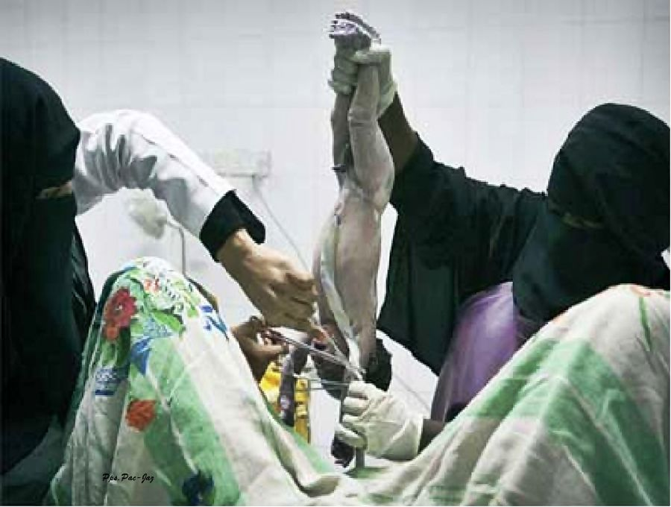

Slide 18
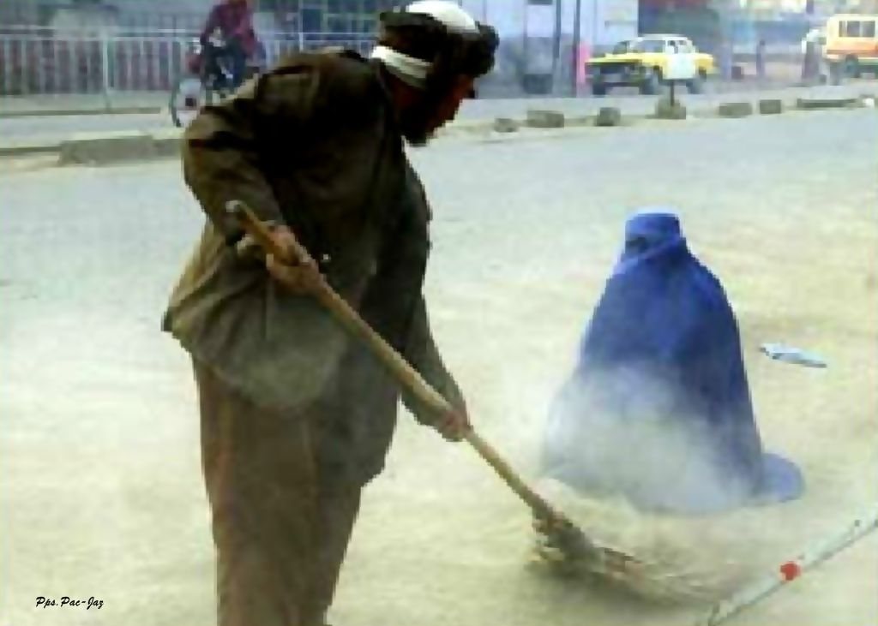
- No pueden repudiar al marido, ya que tienen que dar explicaciones, en cambio los hombres pueden hacerlo sin que ello resulte una deshonra para su familia.

Slide 19
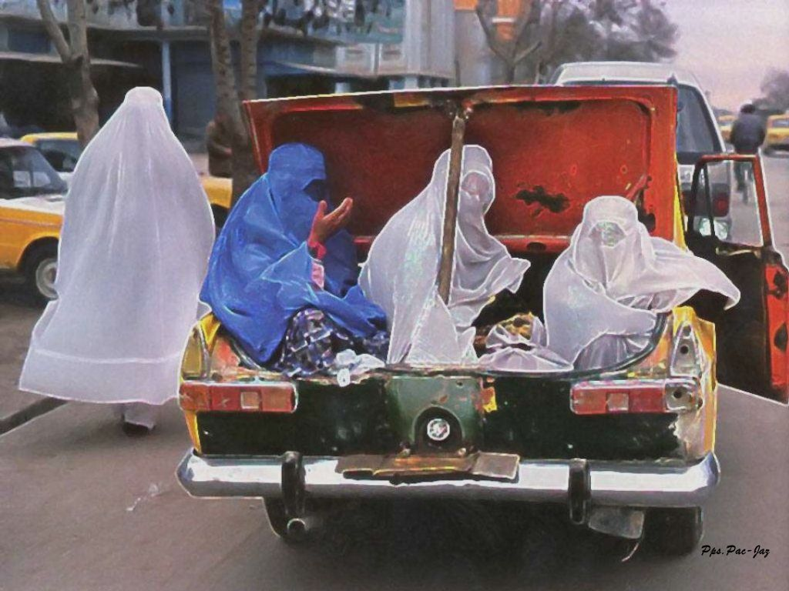

Slide 20
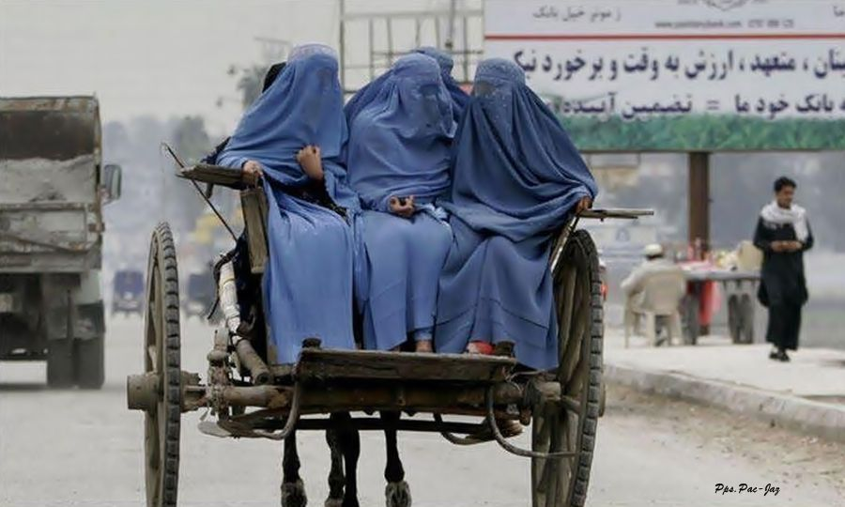

Slide 21
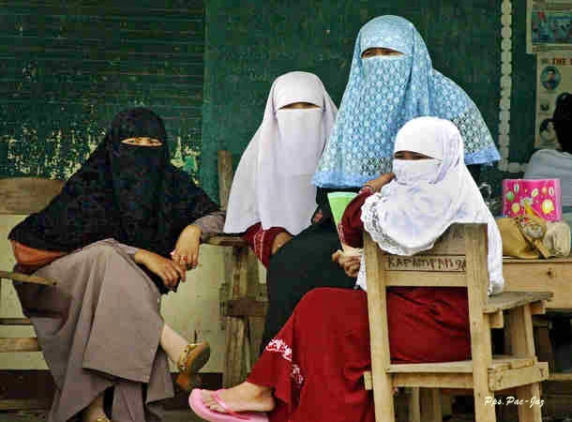

Slide 22
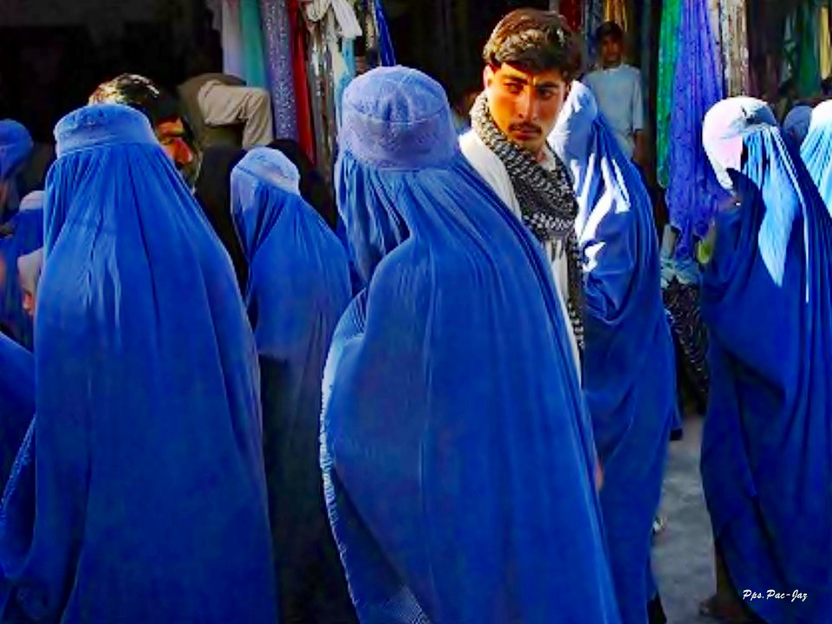

Slide 23
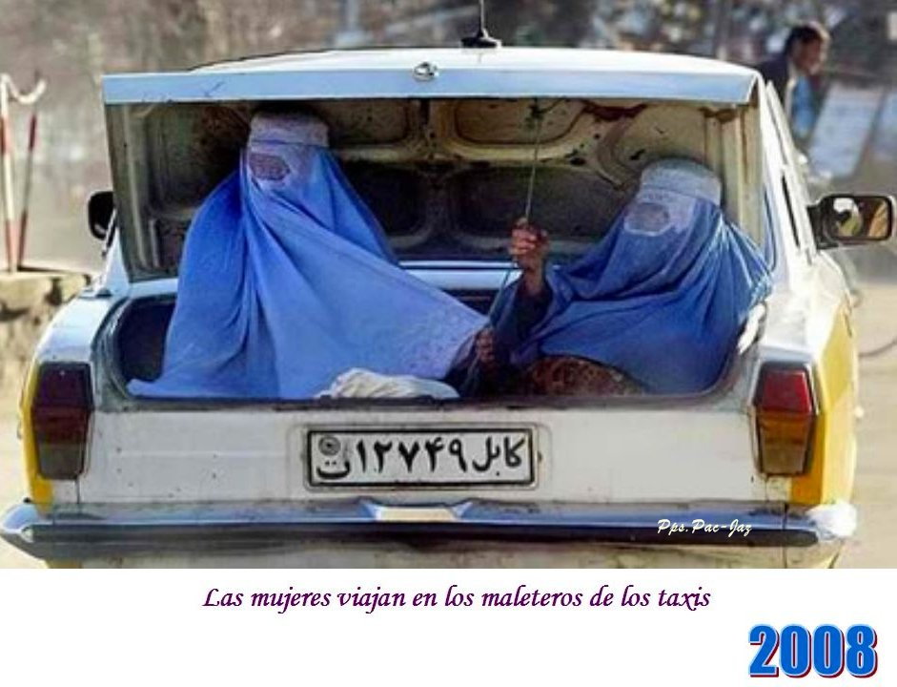

Slide 24
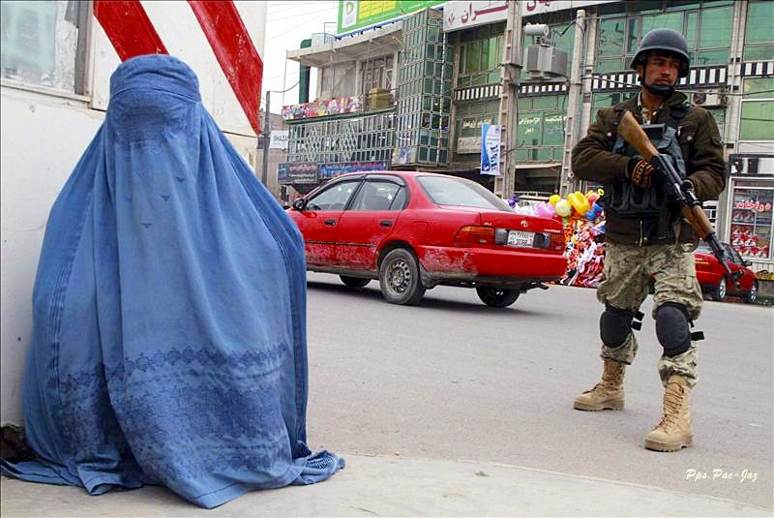

Slide 25
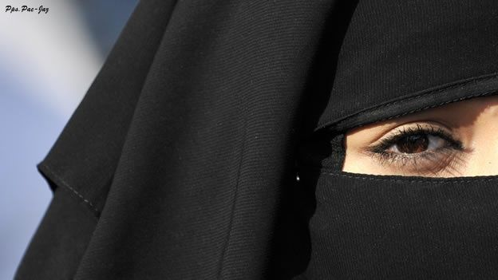
Alemania - mujer - islamita
- Las mujeres deben ocultarse bajo el burka.

Slide 26
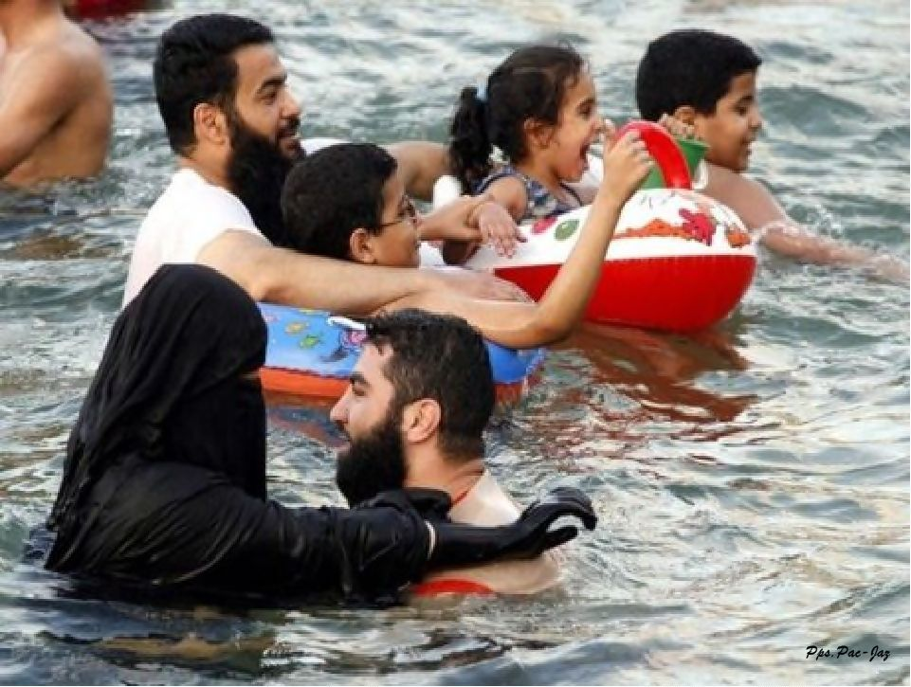

Slide 27
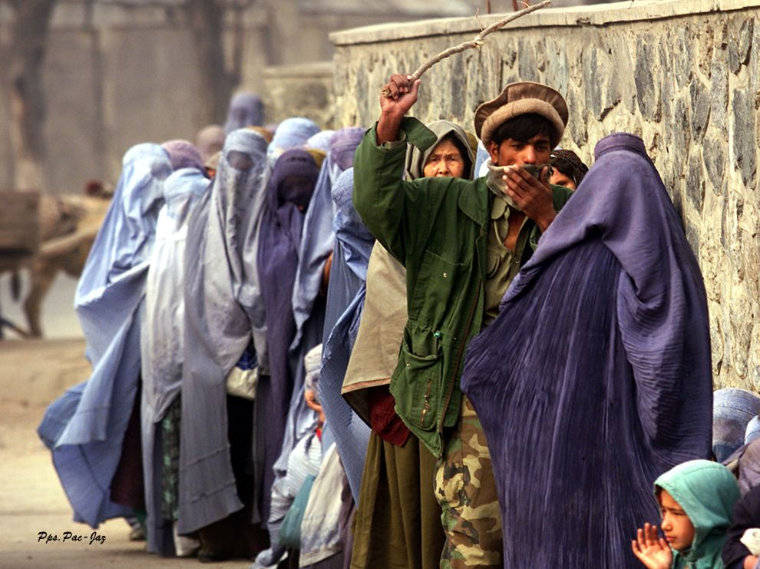

Slide 28
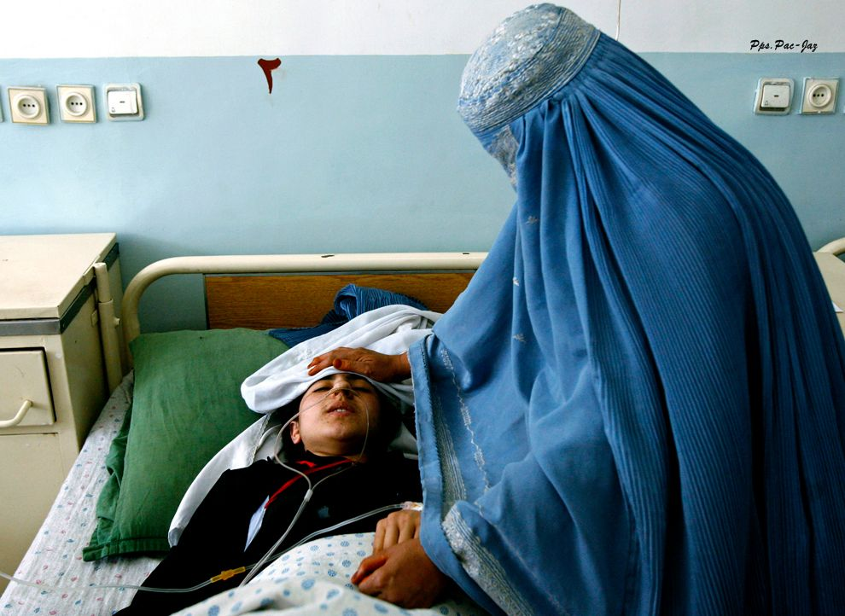
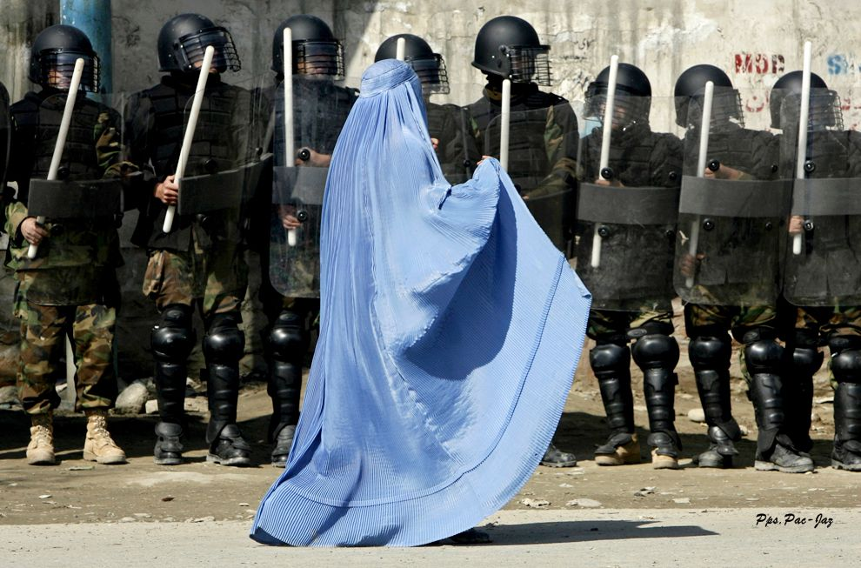

Slide 29
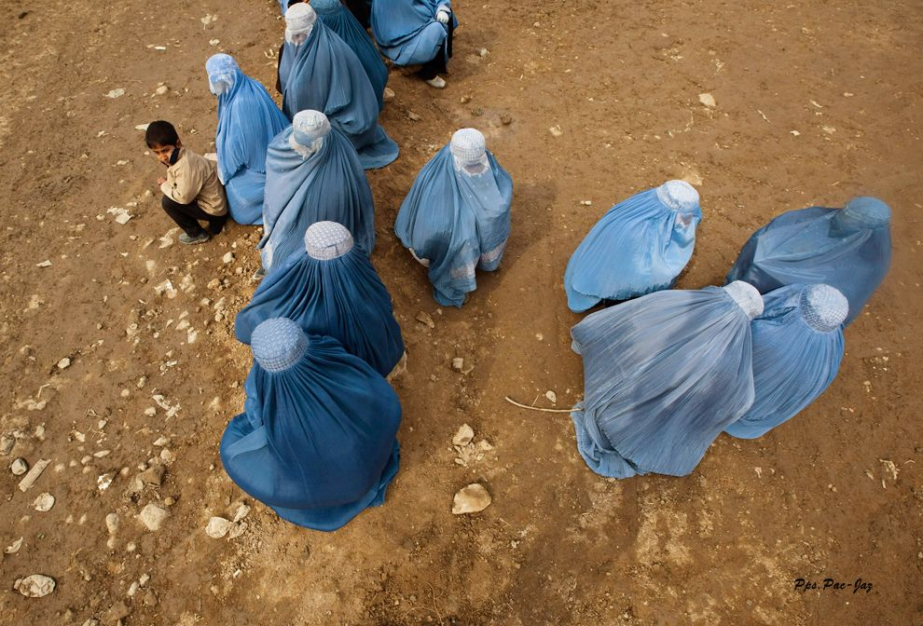
Mujeres esperando turno para recibir la comida
que da la organización world food

Slide 30
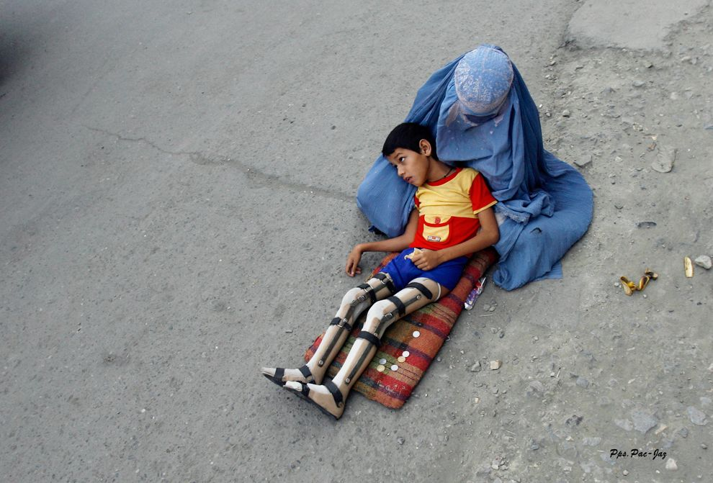

Slide 31
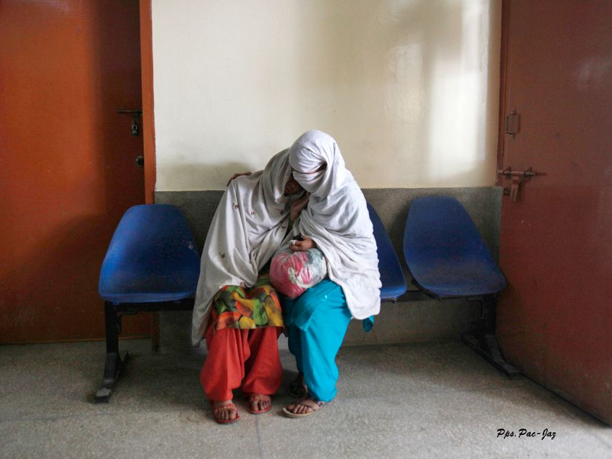
Víctima de un abuso consolada por otra mujer -Pakistan

Slide 32
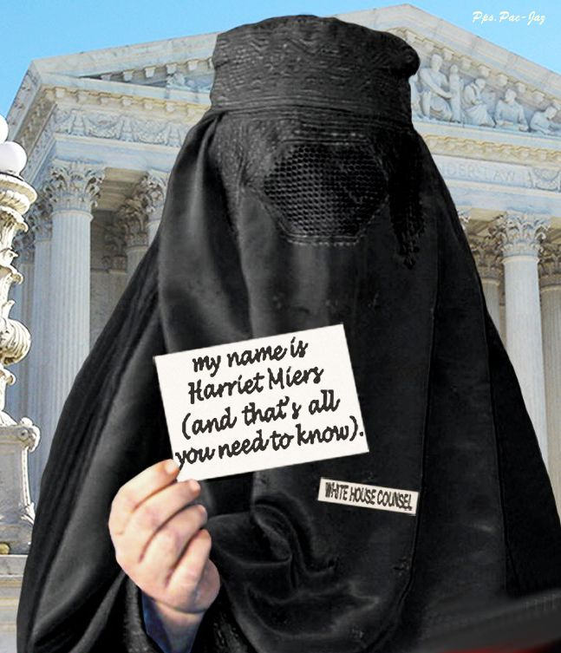
El primer partido musulmán a Escala nacional
Ya es una realidad en España

Slide 33
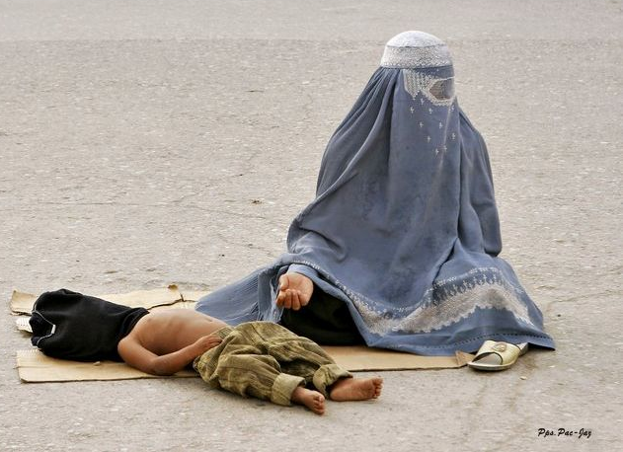

Slide 34
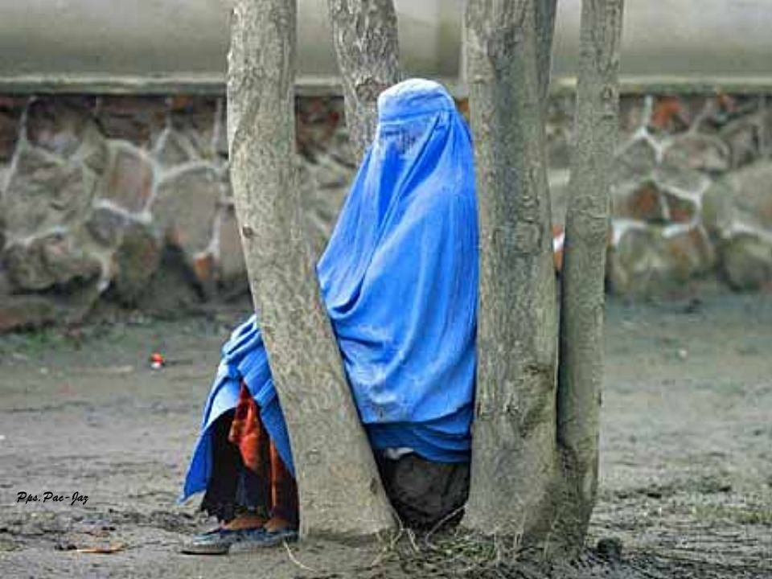

Slide 35
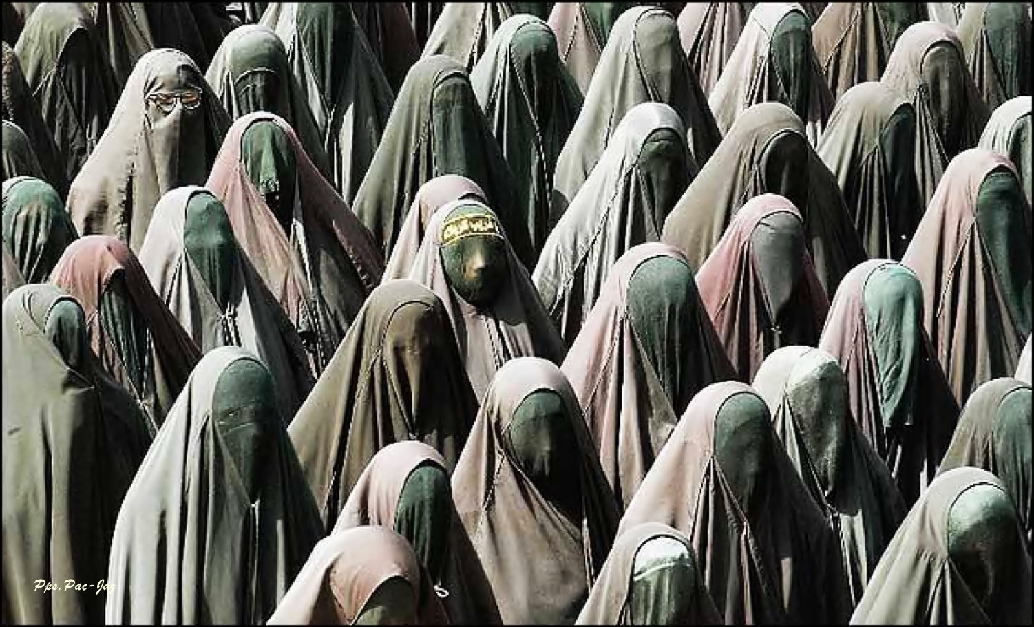

Slide 36
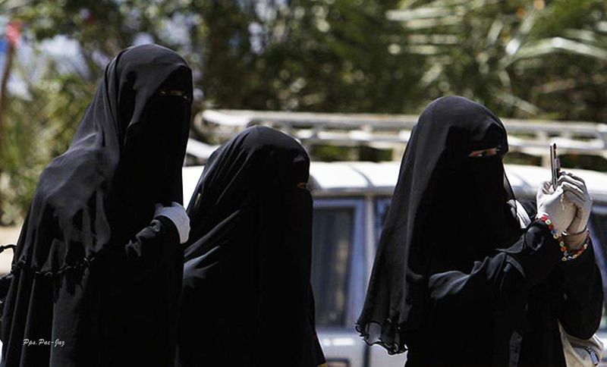
- Las hijas reciben una parte de la herencia, aunque sólo la mitad de lo asignado a los hijos.

Slide 37
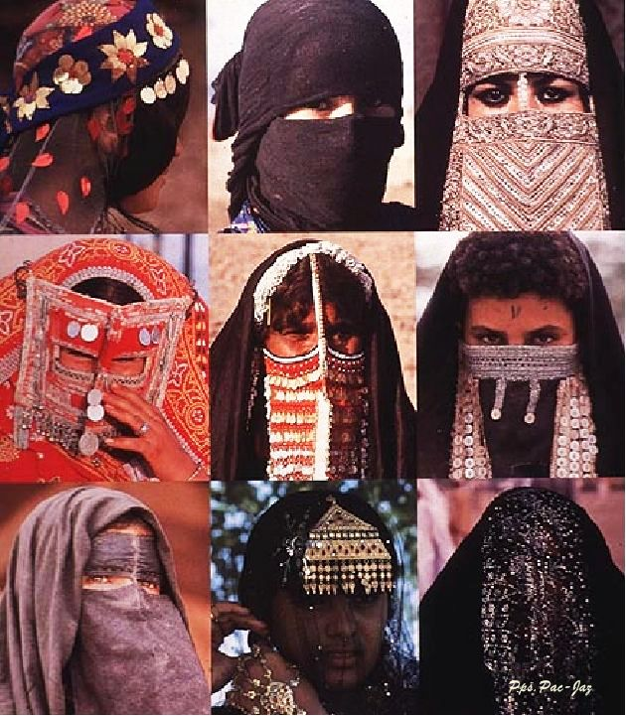

Slide 38
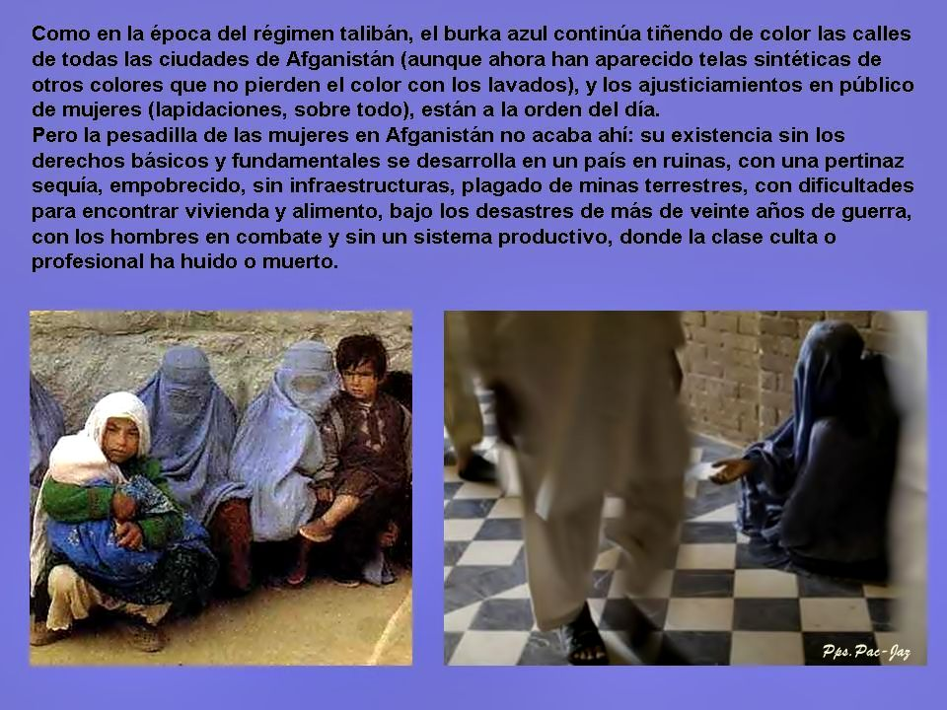

Slide 39
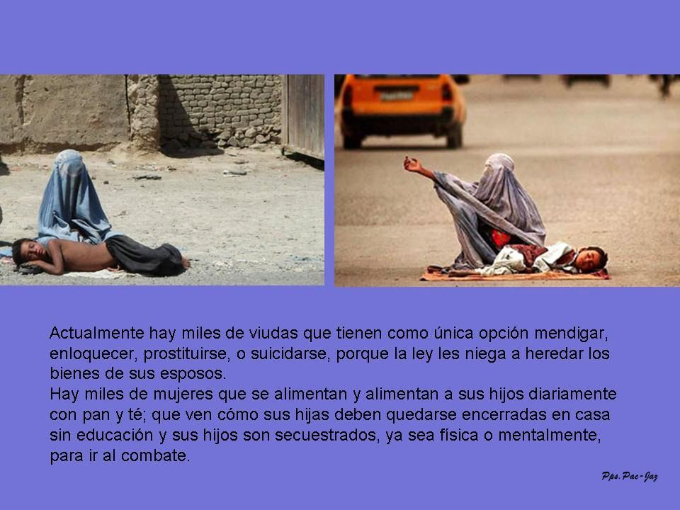

Slide 40
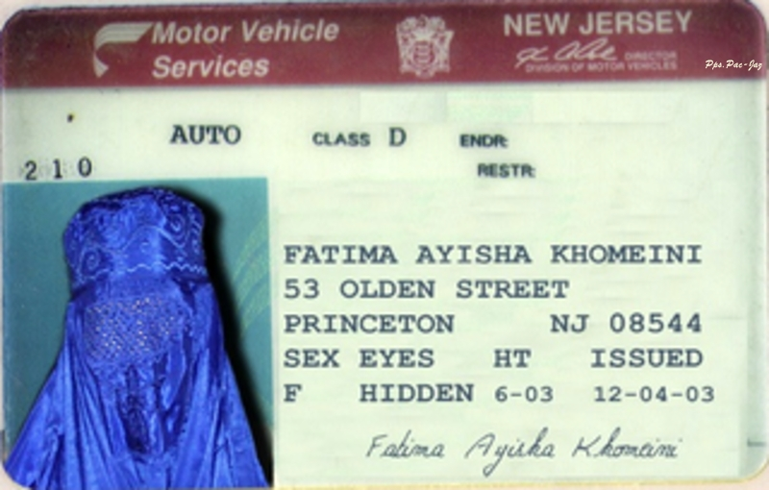

Slide 41
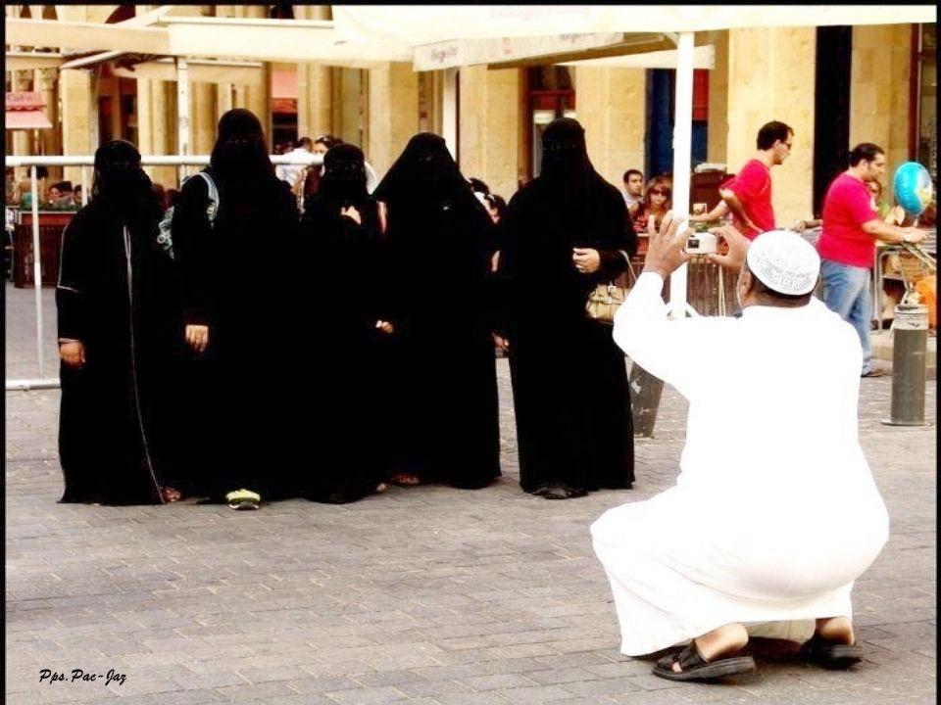

Slide 42
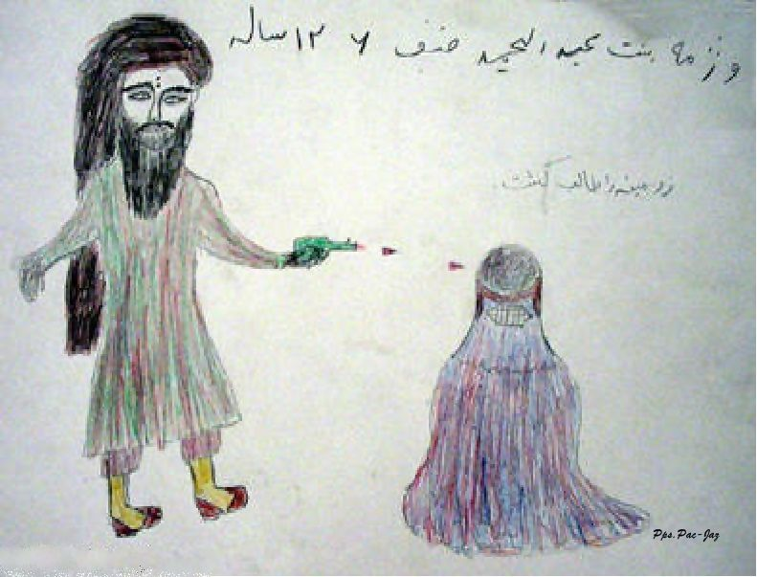

Slide 43
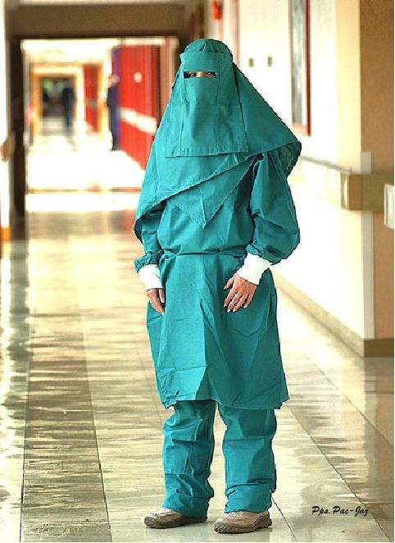

Slide 44
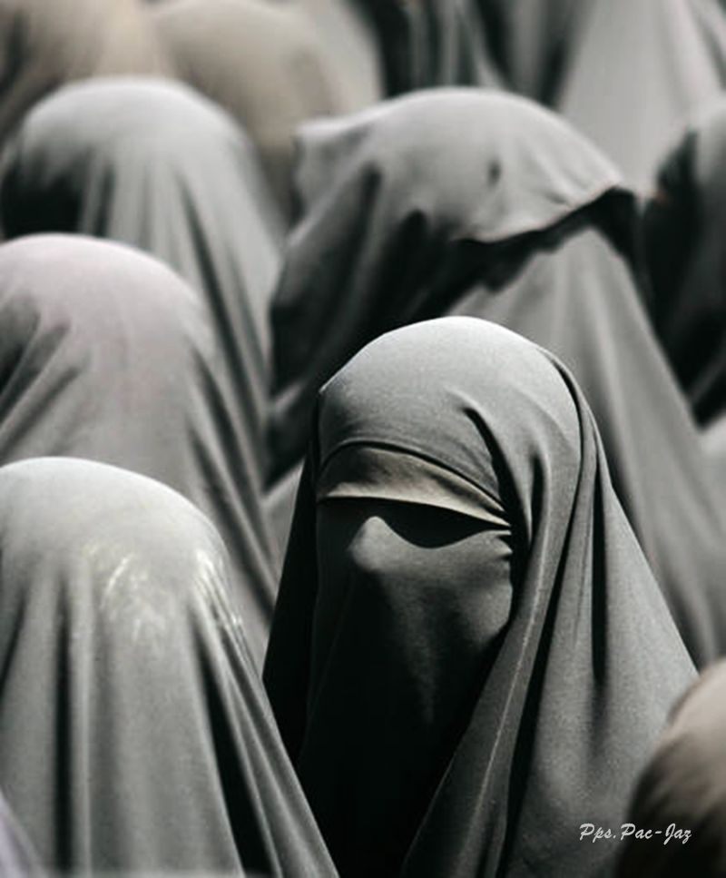
Mujeres con Niqab protestan ante
El parlamento yemeni

Slide 45


Slide 46
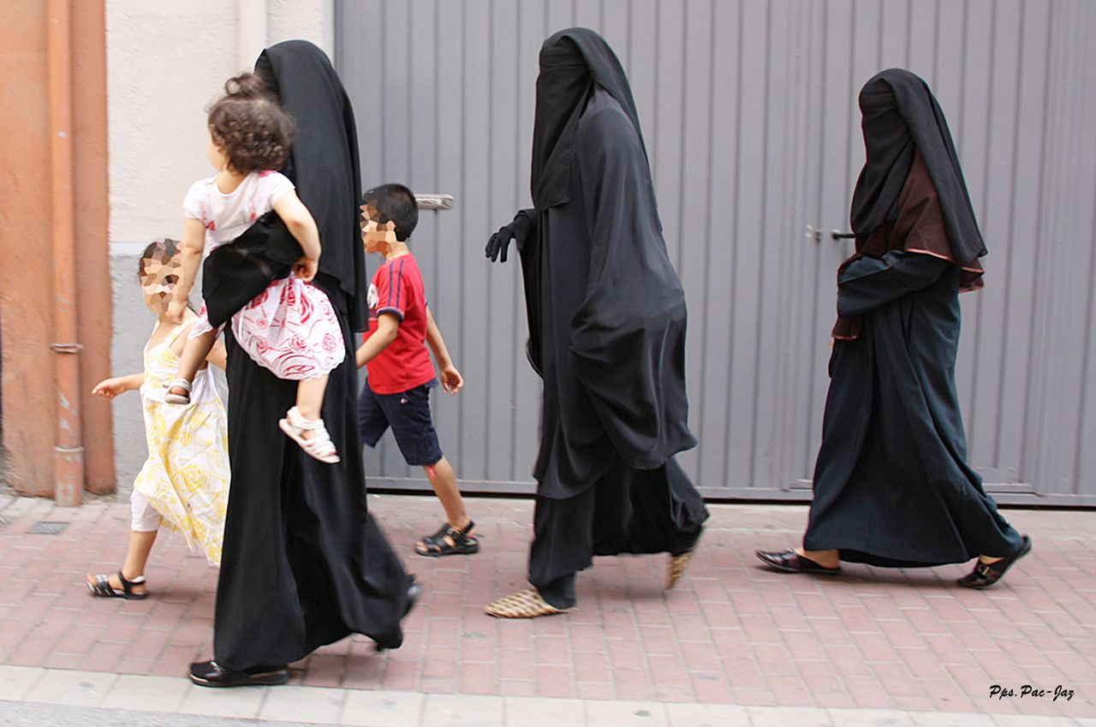
- Las niñas que tienen su primera menstruación, a partir de los 9 años son consideradas mujeres adultas, por lo que se les busca marido. La familia materna no tendrá ningún derecho respecto a la elección del marido, será la familia del hombre quien escoja una mujer. La mujer deberá acatarse a la decisión y aceptar al marido, le guste o no.

Slide 47
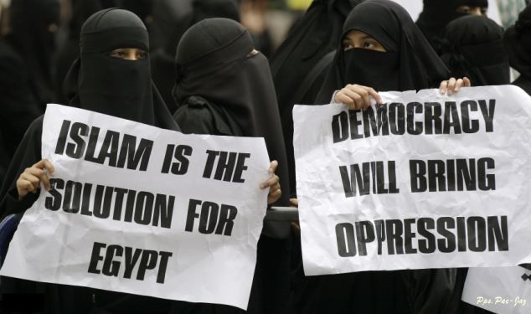

Slide 48
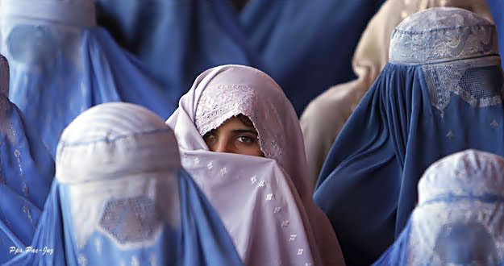
- Las esposas deben aceptar a las otras mujeres de su marido en casa, ya que el matrimonio islámico es poligámico. Los hombres pueden casarse hasta con 4 mujeres.- Las mujeres son fuertemente castigadas, incluso con tortura y muerte, por adulterio o por cualquier tipo de relación extramatrimonial, incluso estando divorciadas

Slide 49
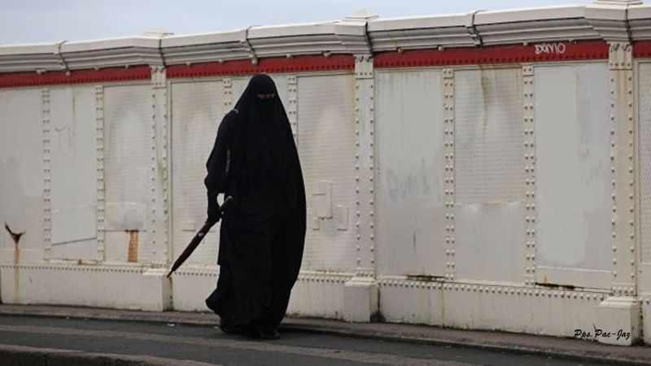
Existe un país en el mundo done las mujeres no tienen permiso para manejar ,tampoco pueden votar , ni siquiera pueden caminar solas –Arabia saudí–
Se les prohíbe también reunirse en grupos públicamente.

Slide 50
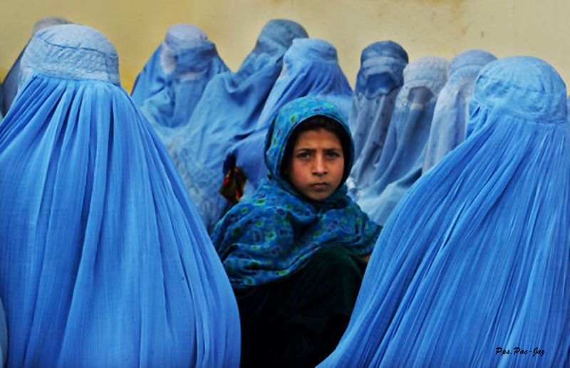
- Las mujeres con menstruación no pueden entrar en las mezquitas, orar o mantener relaciones sexuales. Además no pueden leer el Corán ni tocarlo. La ropa manchada de las mujeres con menstruación es impura.

Slide 51
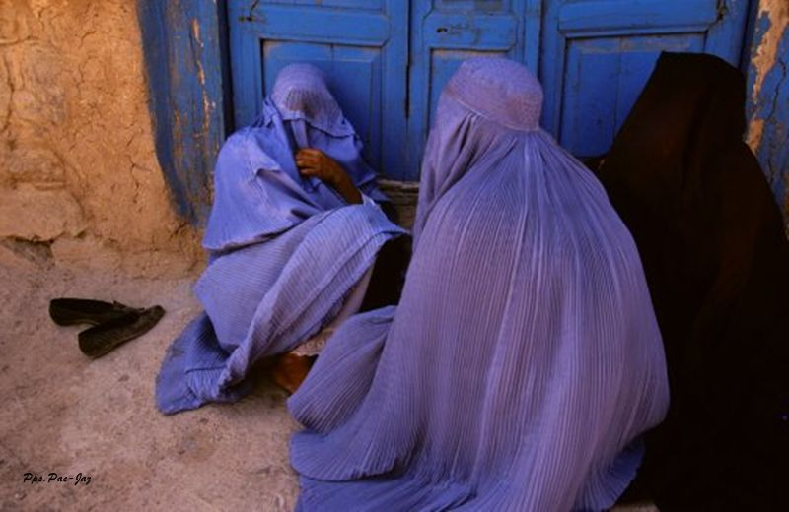

Slide 52
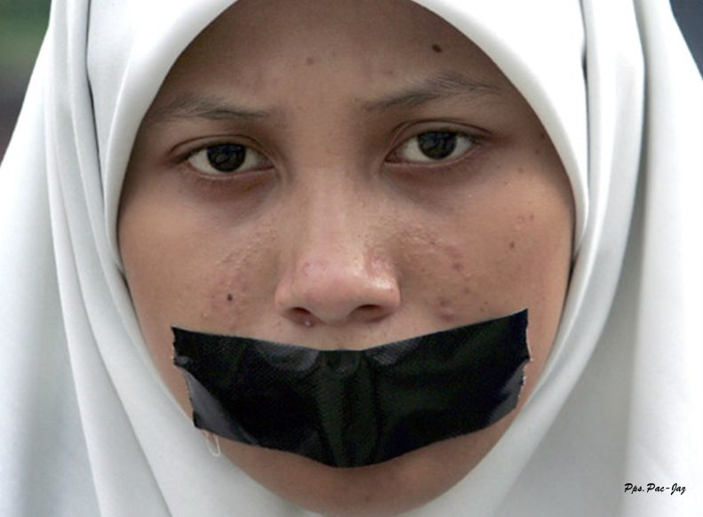
- El domicilio conyugal se convierte en lugar de reclusión y obediencia al marido.

Slide 53
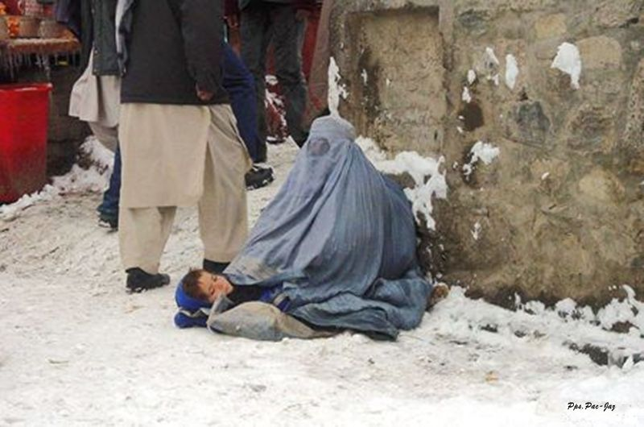

Slide 54
Castigos que establece
la ley islámica
- adulterio: lapidación
- prostitución: lapidación
- asesinato: lapidación
- robo: amputación
- beber alcohol: azotes y palizas
- falta de respeto al ramadán: flagelación (latigazos)
países con castigos corporales
algunos de los países donde se aplican los castigos corporales a mujeres (lapidación, flagelación, etc..) son: Arabia Saudita, Brunéi Darussalam, Emiratos Árabes Unidos, Iraq, Irán, Malasia, Nigeria, Pakistán, Singapur, Somalia, Sudán o Yemen.

Slide 55
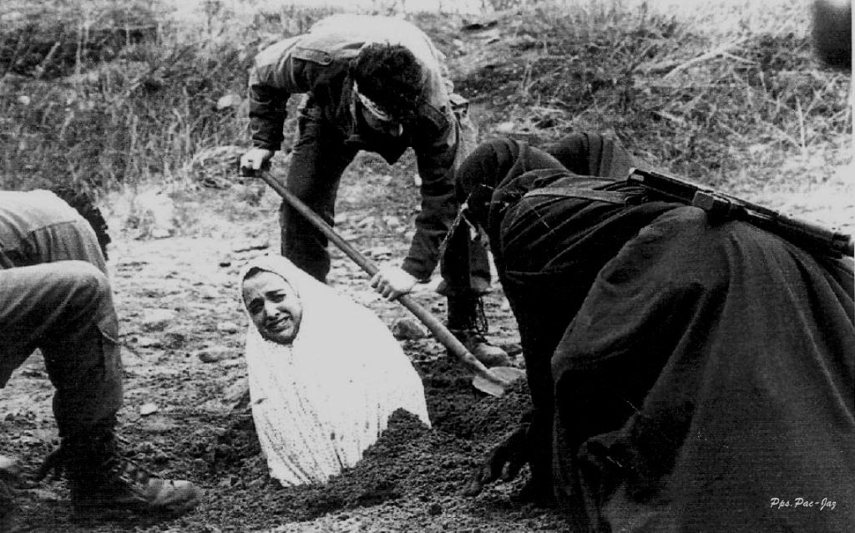
Lapidación

Slide 56


Slide 57

Efectos del ácido

Slide 58

Azotes

Slide 59

Sin palabras…

Slide 60

Sin palabras…

Slide 61

Huelgan las palabras

Slide 62

Efecto del ácido

Slide 63


Slide 64


Slide 65

Nunca vi a ninguna asociación feminista manifestarse en defensa de la mujer musulmana , sí las vi hacerlo en defensa de la utilización de la imagen de la mujer en anuncios y similares, cuando es una profesión que ejercen por propia voluntad y además muy bien pagada también contra el machismo , pero el machismo de andar por casa ¿esto no es machismo?¿un machismo salvaje y cruel?¿cuando se levantaran voces en defensa de la mujer musulmana? en lugar de mirar para otro lado Lo mismo cabe decir de los gobernantes de los distintos países , incluido el nuestro, todos miran para otro lado , cuestión de intereses.
En Francia se ha prohibido utilizar el burka en le calle.Noruega ha prohibido las financiaciones de Arabia Saudí para la construcción de mezquitas, mientras no se permita las iglesias en dicho país. Ojalá sea un comienzo de frenar a los musulmanes . Al final le presentamos dos video con explicaciones de como debe de ser golpeada una mujer, y el segundo testimonio de una venganza , son de poca duración, y siento no poderles ofrecer uno que no encuentro del mismo tema de un Iman en una mezquita en Fuengirola , bastante completo y que aunque fue denunciado, quedó en nada.
Pacolmo

Slide 68



Slide 69




Accede a la sección que desees desde aquí:
PPS Exclusivos
Dedicatorias | Fechas Especiales | Graciosos | Historia y arte | Lugares | Musicales
Naturaleza y Ciencias | Política | Reflexión | Religiosos | Románticos | Salud
Si deseas recibir pps periódicamente en tu correo electrónico subscríbete aquí:

